Slide 1
ВСТУП В МАГІСТРАТУРУ 2025Р.
Реєстрація на ЄВІ та ЄФВВ 02 – 23 травня (додаткова реєстрація 16 – 17 червня)
Реєстрація електронних кабінетів вступника 01 липня – 20 жовтня
Реєстрація заяв на участь у співбесіді замість ЄВІ, фаховому іспиту, фаховому іспиті замість ЄФВВ 01 липня – 18:00 дня, що передує останньому дню завершення відповідних вступних випробувань
Проведення співбесіди замість ЄВІ, фахові випробування, фахові іспити замість ЄФВВ, фахові заліки 28 липня – 07 серпня
Проведення співбесіди замість ЄВІ, фахові випробування, фахові іспити замість ЄФВВ, фахові заліки (виключно контракт) 08 серпня – 18:00 25 серпня
Прийом заяв 01 серпня - 18:00 25 серпня
Оприлюднення списків осіб, рекомендованих до зарахування бюджет не пізніше 26 серпня
Підтвердження вибору місця для виконання вимог до зарахування на бюджет до 18:00 28 серпня
Надання рекомендацій для зарахування на контракт не раніше 01 вересня
Зарахування на бюджет 29 серпня
Зарахування на контракт не пізніше 30 вересня
Переведення на вакантні бюджетні місця осіб, зарахованих на контракт не пізніше 01 вересня
Додатковий набір на контракт з 01 вересня, зарахування не пізніше 20 жовтня

Slide 2
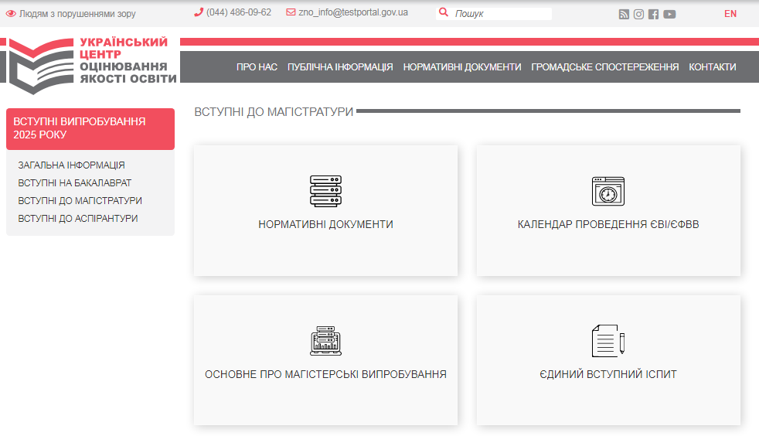
крок 1. реєстрація для складання ЄВІ ТА ЄФВВ
з 02 травня по 23 травня 2025р. – через ЗВО
ВСТУПНІ ДО МАГІСТРАТУРИ – 2025 УЦОЯО
https://testportal.gov.ua/vstupni-do-magistratury-4//
Реєстрацію здійснюватимуть приймальні комісії закладів вищої освіти. Зареєстровані учасники отримають екзаменаційні листки, у яких буде зазначено дані для здійснення входу на їхні інформаційні сторінки «Кабінет учасника вступних випробувань до магістратури».

Slide 3
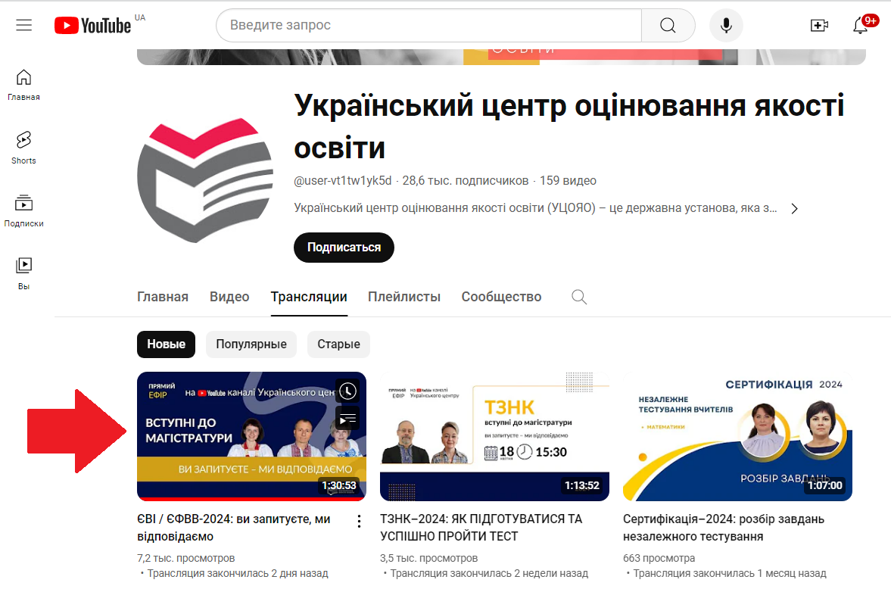
https://www.youtube.com/@user-vt1tw1yk5d/streams

Slide 4
Для успішної дистанційної реєстрації необхідно діяти за таким алгоритмом.
1.Сформувати комплект сканованих копій або фотокопій реєстраційних документів:
заповненої заяви-анкети для оформлення екзаменаційного листка зі своїм накладеним кваліфікованим електронним підписом;
документа, що посвідчує особу, зазначеного в анкеті-заяві;
документа, що підтверджує інформацію про реєстраційний номер облікової картки платника податків (РНОКПП), або документа, що підтверджує причину невнесення до анкети-заяви інформації про РНОКПП;
документа про здобутий ступінь вищої освіти (для осіб, які завершили навчання в минулі роки);
довідки щодо планового строку завершення навчання та отримання диплома у 2024 році;
фотокартки для документів (кольорової або чорно-білої) із зображенням, що відповідає досягнутому віку вступника / вступниці;
медичного висновку за формою первинної облікової документації 086-3/о (у разі необхідності створення особливих (спеціальних) умов для проходження вступних випробувань).
Заповнюючи заяву-анкету з інформацією, необхідною для оформлення екзаменаційного листка, потенційні магістри мають указати
населений пункт в Україні або за кордоном, у якому бажають пройти ЄФВВ та/або ЄВІ, назву іноземної мови, із якої бажають скласти ЄВІ та назву(-и) ЄФВВ
Для проходження ЄФВВ можна вибрати тестування не більше ніж із двох предметних спрямувань.
2.Надіслати на електронну адресу ( edbo@365.dnu.edu.ua ) скановані копії або фотокопії реєстраційних документів.
3.Отримати скановану копію екзаменаційного листка або оригінал.

Slide 5
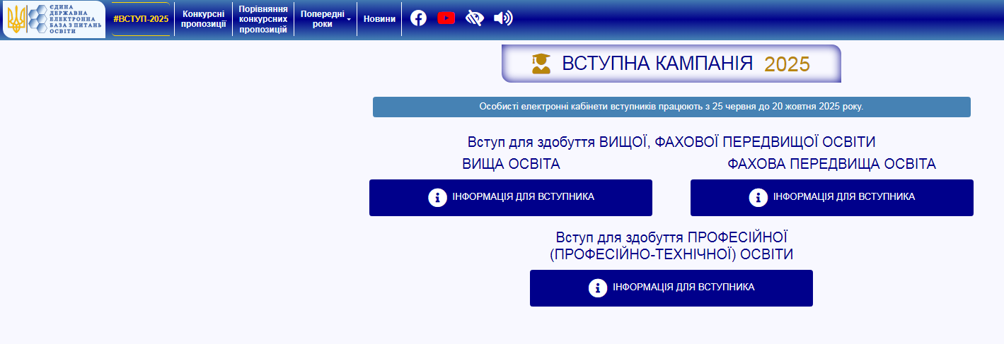
крок 2. участь в складанні
ЄВІ ТА ЄФВВ
крок 3. реєстрація електронних кабінетів вступників
https://vstup.edbo.gov.ua/
з 21 червня по 12 липня 2025р.
з 01 липня 2025р.
крок 4. Реєстрація заяв на участь у співбесіді замість ЄВІ, фаховому іспиту, фаховому заліку, фаховому іспиті замість ЄФВВ
з 01 липня – до 18:00 дня, що передує останньому дню завершення відповідних вступних випробувань
крок 5. Фахові випробування, +
для пільговиків- проведення співбесіди замість ЄВІ, фахові іспити замість ЄФВВ
з 28 липня по 07 серпня

Slide 7
– для вступу на спеціальності галузей знань A «Освіта» та B «Культура, мистецтво та гуманітарні науки» (крім спеціальностей, визначених у додатку 1 до Порядку прийому), C «Соціальні науки, журналістика, інформація та міжнародні відносини», D «Бізнес, адміністрування та право», F «Інформаційні технології» і на спеціальності I9 «Громадське здоров’я», I10 «Соціальна робота та консультування», I11 «Дитячі та молодіжні служби», J2 «Готельно-ресторанна справа та кейтеринг», J3 «Туризм та рекреація»:
ЄВІ 2023, або 2024, або 2025 років і єдиного державного кваліфікаційного іспиту (ЄДКІ) зі спеціальності 125 «Кібербезпека та захист інформації» 2024 або 2025 року (тільки для вступників на спеціальність F5 «Кібербезпека та захист інформації», які складали відповідний ЄДКІ 2024 або 2025 року);
ЄВІ 2023, або 2024, або 2025 років та ЄФВВ 2025 року (крім вступників на спеціальність F5 «Кібербезпека та захист інформації», які складали відповідний ЄДКІ 2024 або 2025 року);
– для вступу на спеціальності, визначені в додатку 1 до Порядку прийому:
ЄВІ 2023, або 2024, або 2025 років і ЄФВВ 2025 року та фахового іспиту;
– для вступу на інші спеціальності:
ЄВІ 2023, або 2024, або 2025 років та фахового іспиту.

Slide 8
Правом вибрати ОДИН ІЗ ПРЕДМЕТНИХ ТЕСТІВ можуть скористатися особи, які вибрали для вступу такі спеціальності:
усі спеціальності галузі знань A «Освіта»; С6 «Географія та регіональні студії», С 7 «Журналістика»;
D4 «Публічне управління та адміністрування»; І9 «Громадське здоров’я», І10 «Соціальна робота та консультування», I11 «Дитячі та молодіжні служби»; J2 «Готельно-ресторанна справа та кейтеринг»,
J3 «Туризм та рекреація», J4 «Охорона праці»; К8 «Пожежна безпека», К10 «Цивільна безпека».
Предметний тест з історії мистецтва проходитимуть охочі вступити на всі спеціальності галузі знань В «Культура, мистецтво та гуманітарні науки», крім спеціальності В11 «Філологія», а також для вступу на спеціальність G «Архітектура та містобудування»
В11 «Філологія», проходитимуть предметний тест із мовознавства.
Предметний тест з економіки та міжнародної економіки мають пройти особи, які вступатимуть на спеціальність С1 «Економіка
Предметний тест із політології та міжнародних відносин проходитимуть ті, хто вступатиме на спеціальності С2 «Політологія», С3 «Міжнародні відносини»
Предметний тест з обліку та фінансів проходитимуть вступники на спеціальності D1 «Облік і оподаткування», D2 «Фінанси, банківська справа, страхування та фондовий ринок»
Предметний тест з управління та адміністрування потрібно пройти для вступу на D3 «Менеджмент», D5 «Маркетинг», D7 «Торгівля»
Предметний тест із права та міжнародного права проходять на спеціальності D8 «Право», D9 «Міжнародне право» .
Предметний тест з інформаційних технологій потрібно проходити для вступу на будь-яку спеціальність галузі знань F «Інформаційні технології».
Предметний тест із психології та соціології на спеціальність С5 «Соціологія»
на спеціальність С4 «Психологія» матимуть змогу пройти предметний тест із психології та соціології АБО предметний тест із педагогіки та психології (на вибір).

Slide 9
Структурний підрозділ | Спеціальність | Освітня програма | ВСТУПНІ ЛИПРОБУВАННЯ
Біолого - екологічний факультет | А4 Середня освіта (А4.05 Біологія та здоров`я людини) | Середня освіта (Біологія та здоров’я людини) | ЄВІ та ЄФВВ на вибір
 | E1 Біологія та біохімія | Біохімія та фізіологія | ЄВІ та фаховий іспит
 | E1 Біологія та біохімія | Системна біологія та гідробіоресурси | ЄВІ та фаховий іспит
 | E1 Біологія та біохімія | Біосистеми та ландшафтний дизайн | ЄВІ та фаховий іспит
 | G21 Біотехнології та біоінженерія | Біотехнології та біоінженерія | ЄВІ та фаховий іспит
 | E2 Екологія | Екологія | ЄВІ та фаховий іспит
Хімічний факультет | E3 Хімія | Хімія | ЄВІ та фаховий іспит
 | G1 Хімічні технології та інженерія | Хімічні технології та інженерія | ЄВІ та фаховий іспит
 | G13 Харчові технології | Харчові технології | ЄВІ та фаховий іспит
Історичний факультет | А4 Середня освіта (А4.03 Історія та громадянська освіта) | Середня освіта (Історія) | ЄВІ та ЄФВВ на вибір
 | А4 Середня освіта (А4.07 Географія) | Середня освіта (Географія) | ЄВІ та ЄФВВ на вибір
 | В9 Історія та археологія | Історія та археологія | ЄВІ та ЄФВВ
 | С6 Географія та регіональні студії | Географія та регіональні студії | ЄВІ та ЄФВВ на вибір

Slide 10
Структурний підрозділ | Спеціальність | Освітня програма | ВСТУПНІ ЛИПРОБУВАННЯ
Факультет української й іноземної філології та мистецтвознавства | В2 Дизайн | Дизайн візуального середовища | ЄВІ та ЄФВВ + фаховий іспит
 | В11 Філологія (B11.01 Українська мова та література) | Українська мова та література | ЄВІ та ЄФВВ
 | B11 Філологія (В11.041 Германські мови та літератури (переклад включно), перша - англійська) | Переклад з англійської та німецької мов | ЄВІ та ЄФВВ + фаховий залік з мови яка вивчається
 | B11 Філологія (В11.041 Германські мови та літератури (переклад включно), перша - англійська) | Англійська та друга західноєвропейська мови і літератури | ЄВІ та ЄФВВ + фаховий залік з мови яка вивчається
 | B11 Філологія (В11.065 Східні мови та літератури (переклад включно), перша – китайська) | Китайська та англійська мови і літератури | ЄВІ та ЄФВВ + фаховий залік з мови яка вивчається
 | B11 Філологія (В11.069 Східні мови та літератури (переклад включно), перша – японська) | Японська та англійська мови і літератури | ЄВІ та ЄФВВ + фаховий залік з мови яка вивчається
Факультет психології та спеціальної освіти | А6 Спеціальна освіта (A6.01 Логопедія) | Спеціальна освіта | ЄВІ та ЄФВВ на вибір
 | С4 Психологія | Психологія | ЄВІ та ЄФВВ
 | С4 Психологія | Кризова та реабілітаційна психологія
 | С4 Психологія | Клінічна та консультативна психологія
Факультет систем і засобів масової комунікації | С7 Журналістика | Медіакомунікації | ЄВІ та ЄФВВ на вибір
 | С7 Журналістика | Реклама і зв’язки з громадськістю | ЄВІ та ЄФВВ на вибір
 | В13 Інформаційна, бібліотечна та архівна справа | Управління інформаційної діяльності | ЄВІ та ЄФВВ

Slide 11
Структурний підрозділ | Спеціальність | Освітня програма | ВСТУПНІ ЛИПРОБУВАННЯ
Факультет суспільних наук і міжнародних відносин | B10 Філософія | Філософія | ЄВІ та ЄФВВ
 | C2 Політологія | Політологія | ЄВІ та ЄФВВ
 | C3 Міжнародні відносини | Міжнародні відносини та дипломатія | ЄВІ та ЄФВВ
 | C5 Соціологія | Соціологія | ЄВІ та ЄФВВ
Факультет економіки | С1 Економіка та міжнародні економічні відносини (C1.01 Економіка ) | Економічна аналітика та управління інформаційними ризиками | ЄВІ та ЄФВВ
 | С1 Економіка та міжнародні економічні відносини (C1.09 Міжнародні економічні відносини) | Міжнародна економіка | ЄВІ та ЄФВВ
 | D2 Фінанси, банківська справа, страхування та фондовий ринок | Фінанси, банківська справа, страхування та фондовий ринок | ЄВІ та ЄФВВ
 | D3 Менеджмент | Міжнародний менеджмент | ЄВІ та ЄФВВ
 | D3 Менеджмент | Бізнес-менеджмент та управління корпораціями | ЄВІ та ЄФВВ
 | D5 Маркетинг | Маркетинг | ЄВІ та ЄФВВ
 | J2 Готельно-ресторанна справа та кейтеринг | Готельно-ресторанна справа та кейтеринг | ЄВІ та ЄФВВ на вибір
 | J3 Туризм і рекреація | Міжнародний туристичний бізнес | ЄВІ та ЄФВВ на вибір
Механіко-математичний факультет | A4 Середня освіта (A4.04 Математика) | Середня освіта (Математика) | ЄВІ та ЄФВВ на вибір
 | E7 Математика | Математика | ЄВІ та фаховий іспит
 | E8 Статистика | Статистика | ЄВІ та фаховий іспит
 | F1 Прикладна математика | Прикладна та комп’ютерна математика | ЄВІ та ЄФВВ
 | G4 Енерговиробництво (G4.02 Теплоенергетика) | Теплоенергетика | ЄВІ та фаховий іспит

Slide 12
Структурний підрозділ | Спеціальність | Освітня програма | ВСТУПНІ ЛИПРОБУВАННЯ
Факультет прикладної математики та інформаційних технологій | F1 Прикладна математика | Комп’ютерне моделювання та обчислювальні методи | ЄВІ та ЄФВВ
 | F1 Прикладна математика | Інформатика | ЄВІ та ЄФВВ
 | F2 Інженерія програмного забезпечення | Інженерія програмного забезпечення | ЄВІ та ЄФВВ
 | F4 Системний аналіз та наука про дані | Системний аналіз | ЄВІ та ЄФВВ
 | F6 Інформаційні системи і технології | Інформаційні системи та технології | ЄВІ та ЄФВВ
Юридичний факультет | D8 Право | Право | ЄВІ та ЄФВВ
Факультет фізики, електроніки та комп’ютерних систем | E6 Прикладна фізика та наноматеріали | Прикладна радіофізика, мікроелектроніка та оптоінформатика | ЄВІ та фаховий іспит
 | F3 Комп'ютерні науки | Комп’ютерні науки | ЄВІ та ЄФВВ
 | F7 Комп'ютерна інженерія | Комп’ютерна інженерія | ЄВІ та ЄФВВ
 | G5 Електроніка, електронні комунікації, приладобудування та радіотехніка | Телекомунікації та радіотехніка | ЄВІ та фаховий іспит
 | G5 Електроніка, електронні комунікації, приладобудування та радіотехніка | Мікро- та наносистемна техніка | ЄВІ та фаховий іспит

Slide 13
Структурний підрозділ | Спеціальність | Освітня програма | ВСТУПНІ ЛИПРОБУВАННЯ
Фізико-технічний факультет | G4 Енерговиробництво (G4.03 Відновлювані джерела енергії та гідроенергетика) | Нетрадиційні та відновлювані джерела енергії | ЄВІ та фаховий іспит
 | G7 Автоматизація, комп’ютерноінтегровані технології та робототехніка | Автоматизація та комп’ютерно-інтегровані технології | ЄВІ та фаховий іспит
 | G8 Матеріалознавство | Матеріалознавство | ЄВІ та фаховий іспит
 | G9 Прикладна механіка | Прикладна механіка | ЄВІ та фаховий іспит
 | G11 Машинобудування (G11.01 Верстати та інструменти) | Галузеве машинобудування | ЄВІ та фаховий іспит
 | G12 Авіаційна та ракетно-космічна техніка | Технології виробництва літальних апаратів | ЄВІ та фаховий іспит
 | G12 Авіаційна та ракетно-космічна техніка | Авіоніка
Факультет медичних технологій діагностики та реабілітації | І6 Технології медичної діагностики та лікування (І6.01 Лабораторна діагностика) | Технології медичної діагностики та лікування | ЄВІ та фаховий іспит
 | І10 Соціальна робота та консультування | Соціальна робота та консультування | ЄВІ та ЄФВВ на вибір
 | І5 Медсестринство (І5.01 Медсестринство) | Медсестринство | ЄВІ та фаховий іспит
Центр післядипломної освіти, підвищення кваліфікації, перепідготовки, удосконалення | D3 Менеджмент | Бізнес-адміністрування | ЄВІ та ЄФВВ
 | D3 Менеджмент | Бізнес-адміністрування | ЄВІ та ЄФВВ
 | D4 Публічне управління та адміністрування | Публічне управління та адміністрування | ЄВІ та ЄФВВ на вибір

Slide 14
крок 6. Подання заяв за спеціальністю до ДНУ з електронного кабінету вступника https://vstup.edbo.gov.ua/
з 08 серпня – до 18:00 25 серпня
***Проведення фахових іспитів виключно на контракт
з 01 серпня – 18:00 23 серпня
Оприлюднення списків осіб, рекомендованих для зарахування на бюджет | не пізніше 26 серпня
ПІДТВЕРДЖЕННЯ ВИБОРУ МІСЦЯ НАВЧАННЯ, ВИКОНАННЯ ВИМОГ ДО ЗАРАХУВАННЯ НА БЮДЖЕТ | до 18:00 28 серпня
Надання рекомендацій для зарахування на контракт | не раніше 28 серпня
Зарахування на бюджет (НАКАЗ) | 29 серпня
Зарахування на контракт (НАКАЗ) | не пізніше ніж 30 вересня
Переведення на вакантні бюджетні місця осіб, зарахованих на контракт | не пізніше 01 вересня
Додатковий набір на контракт відповідно до Правил прийому ДНУ | до 20 жовтня

Slide 15
ІНСТРУКЦІЯ З РЕЄСТРАЦІЇ НА ЄВІ ТА ЄФВВ В ДНУ,
ПРОГРАМИ ФАХОВИХ ВИПРОБУВАНЬ, РОЗКЛАД
https://www.dnu.dp.ua/view/programi_fahovih_viprobuvan
м. Дніпро, пр. Науки, 72, ДНУ, корпус 1, 1 поверх, к.105; e-mail: edbo@365.dnu.edu.ua телефон: (056) 374-98-15, (056) 236-61-17
Перелік документів для зарахування на навчання, які необхідно подавати до приймальної комісії
https://www.dnu.dp.ua/view/perelik_dokymentiv_do_priomnoi_komissii
СТОРІНКА ПРИЙМАЛЬНОЇ КОМІСІЇ https://www.dnu.dp.ua/view/pk

Slide 19
Дякую за увагу!

